Slide 1
OKAPI Session de formation
Notes:
1

Slide 2

2.Prise en main de l’applicatif mobilité OKAPI

Slide 3

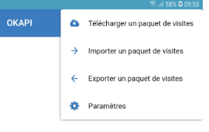
Comment utiliser Okapi, comment y accéder
Cliquez sur l’icône
• lors de la première connexion votre login et mot de passe seront demandés.
La connexion sera ensuite automatique
A quoi servent les icônes:
Télécharger des visites/ via la 4G
Import des visites un fichier Kie
depuis OasisWeb
Export des visites vers Oasisweb
Zone de paramétrage,
accessible avec les droits administrateur

Slide 4

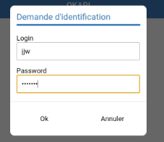
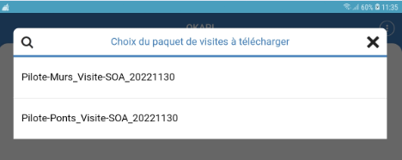
• Icônes « Gestion des paquets de visites / récupération des paquets »
Identifiez-vous en indiquant vos login et mot de passe dans la fenêtre affichée.
Une fois la synchronisation effectuée la liste des paquets téléchargeable apparaît

Slide 5
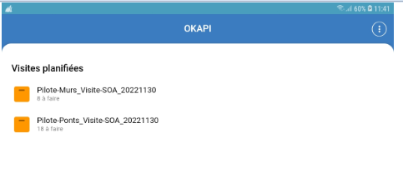
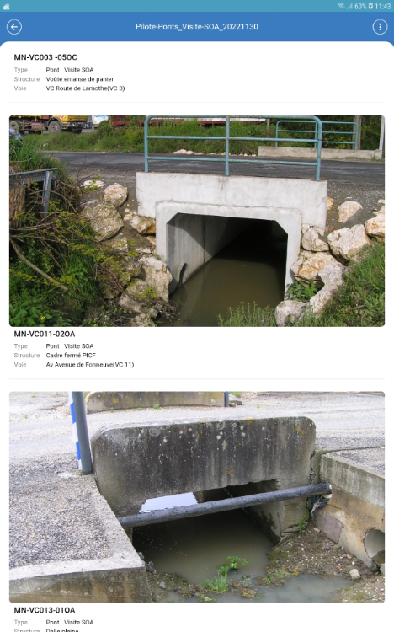
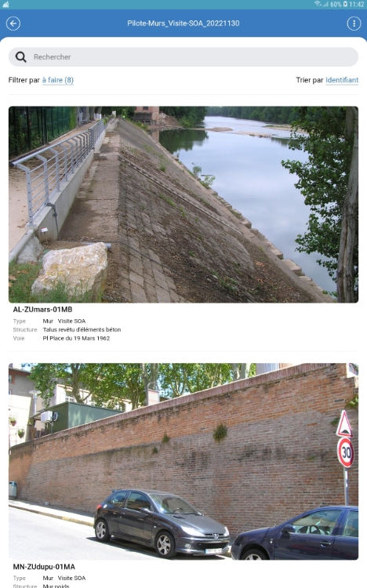
Une fois terminé tous les paquets de visites seront le bureau d’Okapi
Cliquer sur le paquet de visite à récupérer (ouvrages du secteur concerné)

Slide 6
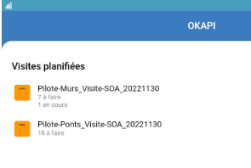
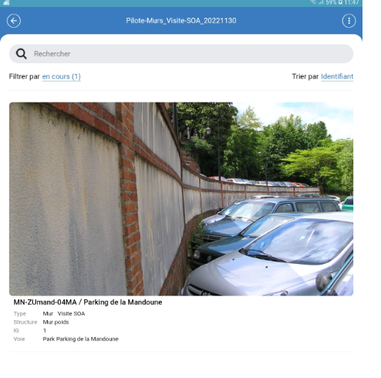

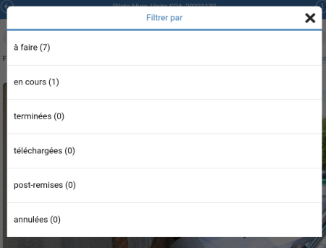
Cliquer sur le paquet de visite à récupérer (ouvrages du secteur concerné)
Au démarrage okapi s'ouvrira sur les ouvrages en cours
En cliquant sur le filtre
on aura tout la liste des ouvrages du paquets de visite avec leur statut

Slide 7
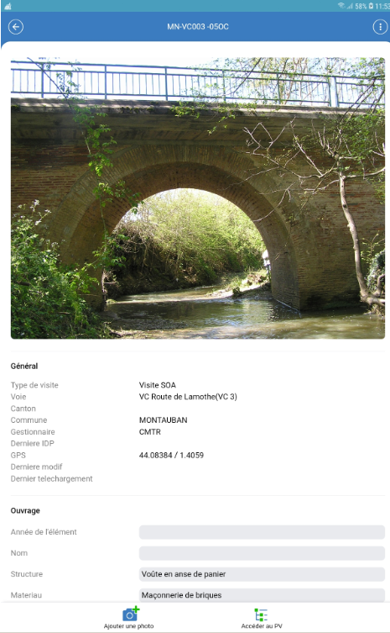
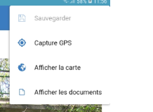
• Exemple de fiche de visite d’ouvrage
Retour
Prise de photos
Accès plan de visite

Slide 8
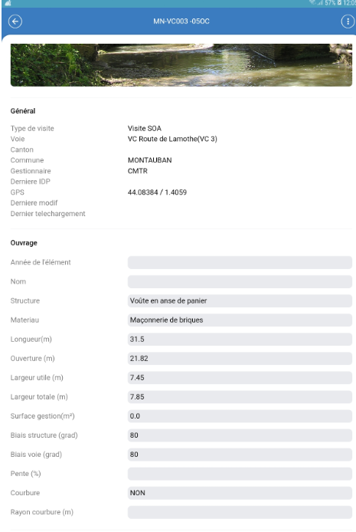
• Déroulé type de visite (exemple)
Plan de visite étape par étape
1/ condition Général

Slide 9
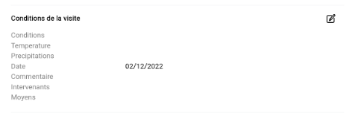
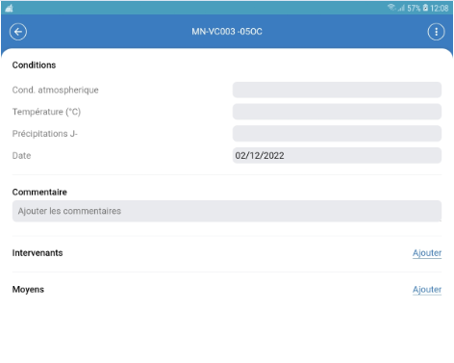
Plan de visite étape par étape
2/ conditions de la visite

Slide 10
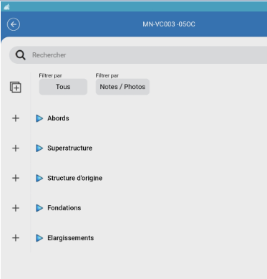


Plan de visite étape par étape
3/ Accéder au PV de visite
Important
Chaque élément doit être renseigné
Il reprend surtout la plus mauvaise note rencontrée

Slide 11
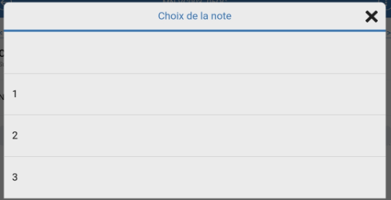

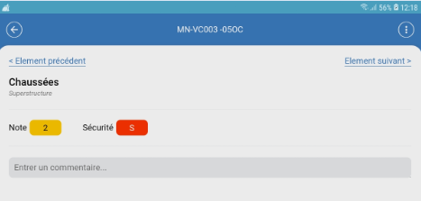
Plan de visite étape par étape
5/ Prendre obligatoirement une photo des désordres pour une meilleur
compréhension de la note
4/ Notation des éléments visités

